Slide 1


Mid Project: Image Classification Competition
王石平，教授/博导/旗山学者
计算机与大数据学院

Slide 2
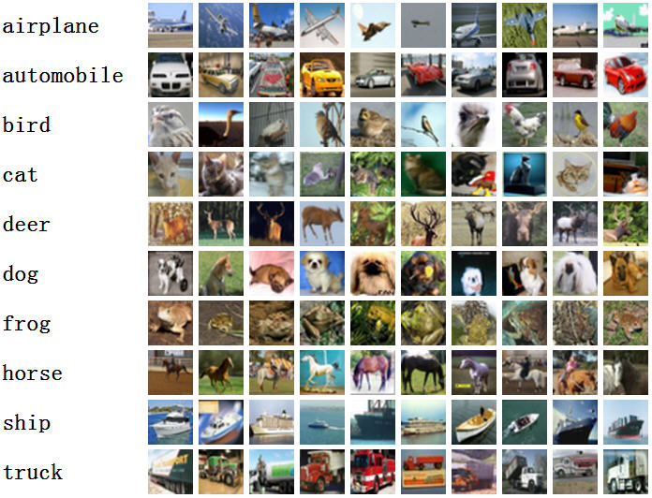
§ Data Description CIFAR-100
Training data: 50,000
Test data: 10,000
Evaluation: classification accuracy of the test data
CIFAR-100 包含 60,000 张 32x32 分辨率的彩色图像，根据图像内容被分为 100 个小类别，包括：airplane、automobile、bird、cat、deer、dog、frog、horse、ship、truck，10个大类下的10个小类，类别之间的交集为空。

Slide 3

§ 竞赛规则
1.每人仅且只能提交两次结果（deadline: 10月25日, AM 12.00）
2.前2名（top 2% + 80% ACC）分别获得吴军的系列图书。
3.前15名（top 25%）通过PPT展示方法和结果（8-10分钟）
[展示时间：10月28日[星期三]上午1-2节课]。
Note: 1. 各位同学的实验结果汇总到课代表，用Excel汇总（自动排名）。
2. 每天中午12点把结果在群里发布。
3. 提交时间 2026.10.8至2026.10.25 ( 中午12点).

